Slide 1
Парадигмы программирования
Реактивное программирование на примере Rx и его родословная

Slide 2
Программирование потоков данных
ППД - подход к программированию, при котором программа моделируется в виде ориентированного графа потока данных между операциями (подобного диаграмме потока данных).
Структура:
Узлы, порты, дуги, токены, активация.
Примеры:
Системы моделирования (Simulink, LabView)
Unix Pipes

Slide 3
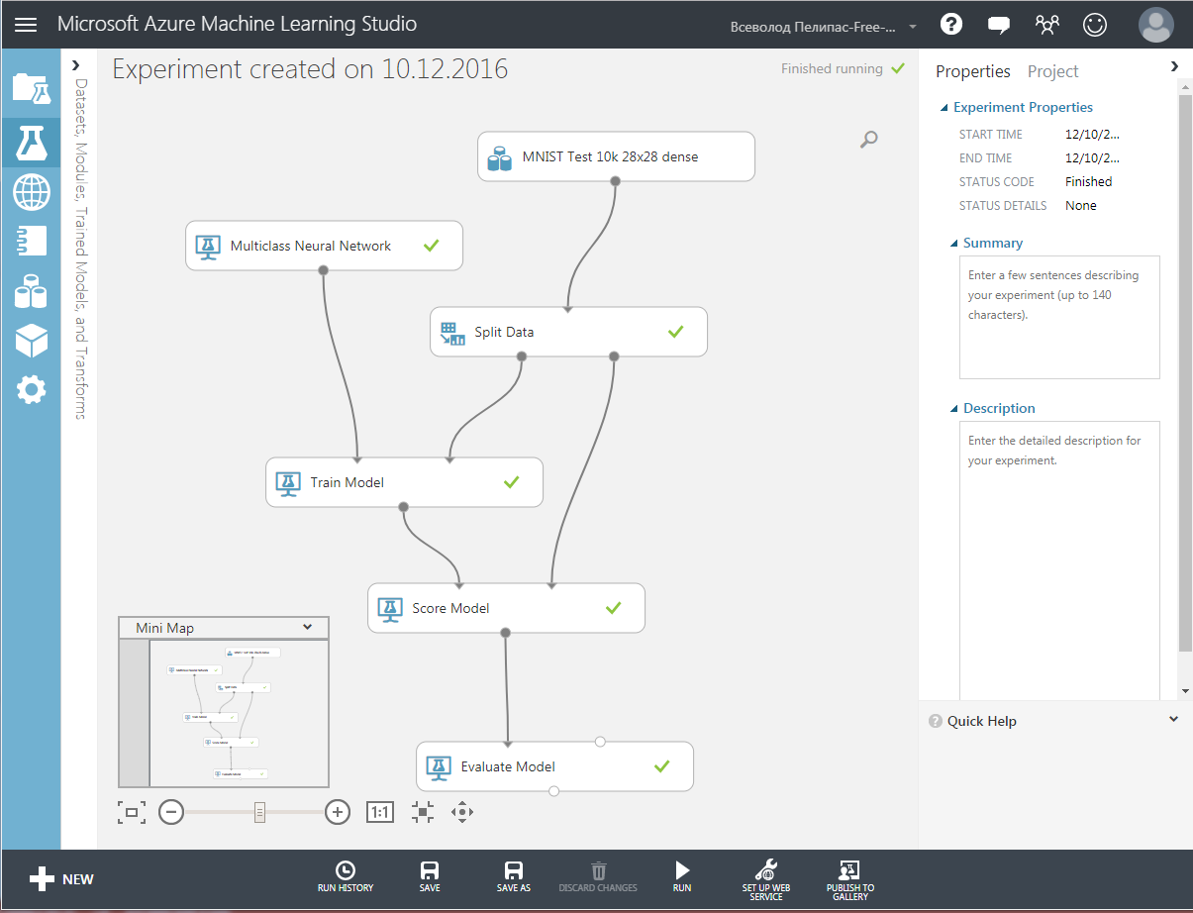
ППД - Пример (Azure ML Studio)

Slide 4
ППД – не все так просто. Детали
Push/pull дуги
Join/split на дугах
Mutable/immutable данные
Stateful/stateless узлы
Однотокенные/многотокенные дуги
Sync/async активация
Множественные порты
Составные и рекурсивные узлы
Обратные связи (циклы)

Slide 5
Unix Pipes – простейшая реализация ППД
Концепция крайне проста:
На каждом узле 3 порта:
Входной stdin
Выходные stdout, stderr
Всегда stdin -> stdout
Крайне полезная штука
cat example.log | grep Critical | awk {…достаем нужные данные}
ps aux | grep myProcess| grep -v grep | awk '{print $2}' | xargs kill

Slide 6
Событийно-ориентированное программирование
СОП - парадигма программирования, в которой выполнение программы описывается как реакция на события
События – любые:
действия пользователя (клавиатура, мышь);
сообщения других программ и потоков;
события операционной системы (например, поступление сетевого пакета).
Основные преимущества
Слабая связность компонентов
Удобство распараллеливания вычислений

Slide 7
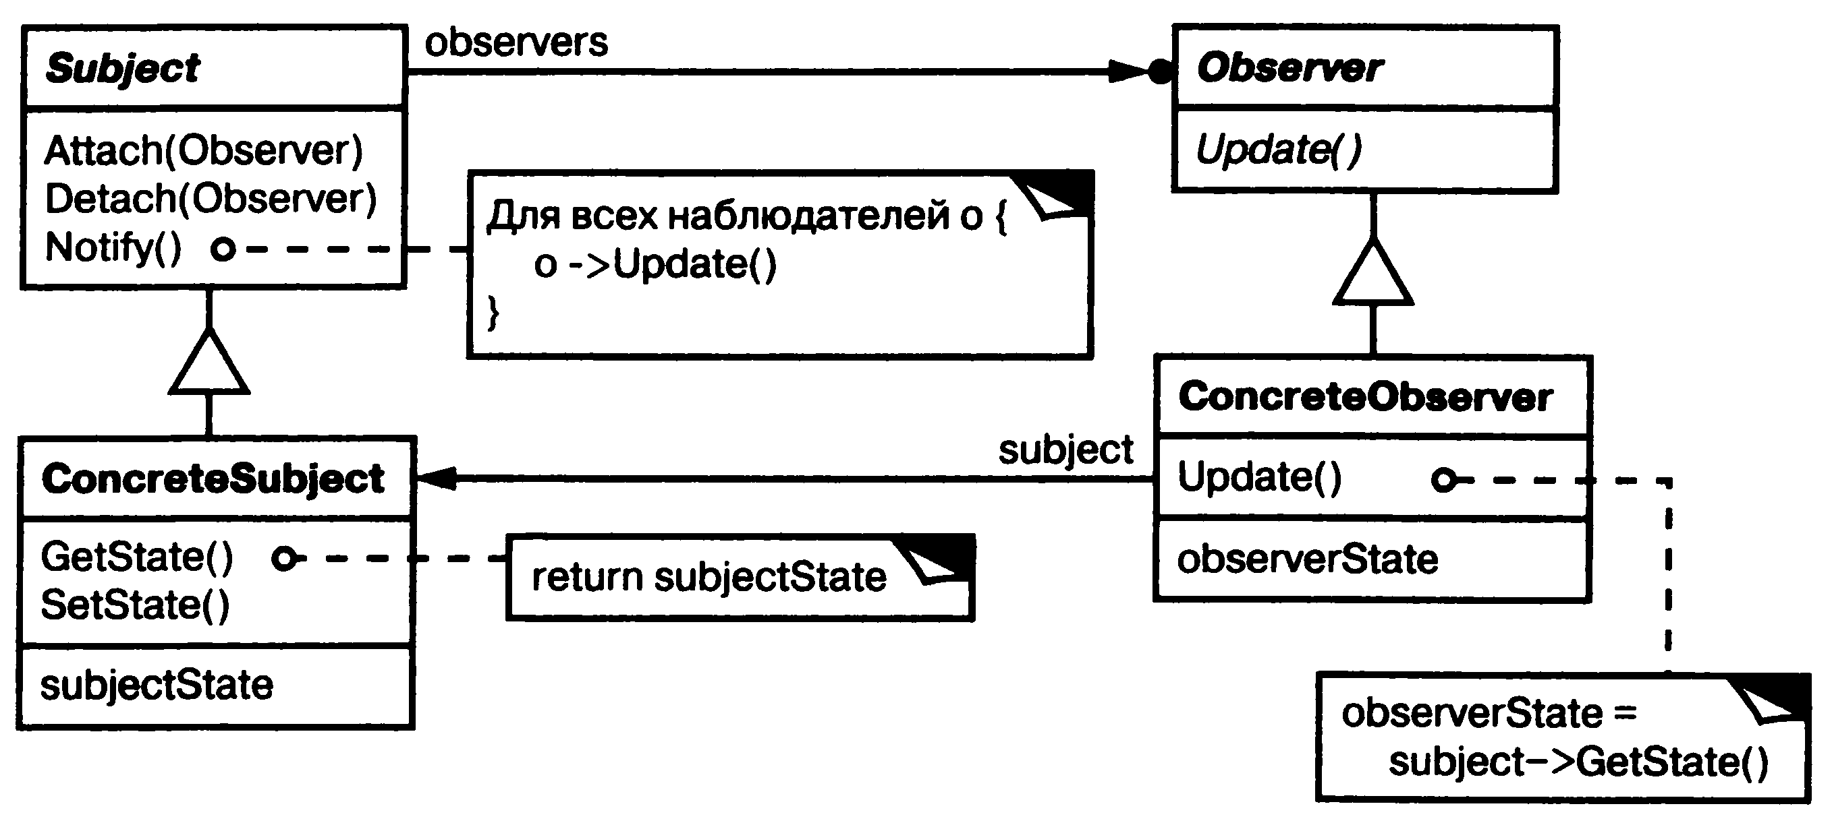
Шаблон «Наблюдатель»

Slide 8
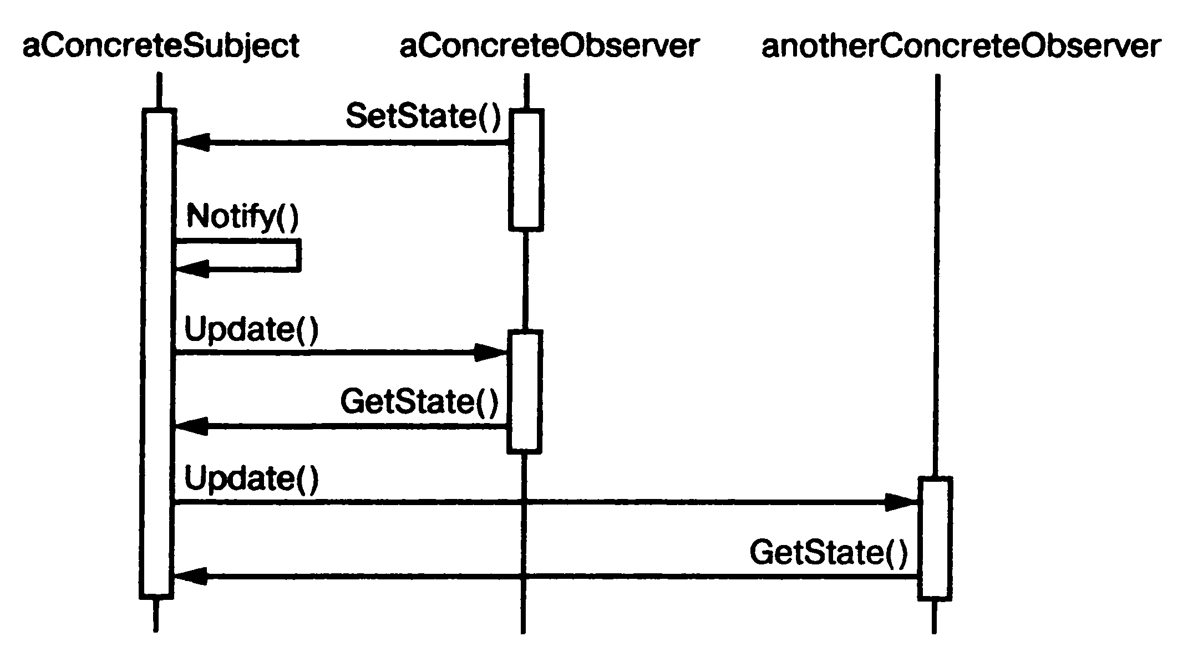
Шаблон «Наблюдатель»

Slide 9
Применение СОП
UI
Objective-C – полностью событийная модель взаимодействия объектов (модель Smalltalk)
[myObject doSomething: myParameter]
С#, JS, etc.
Неблокирующие сервера (проблема 10 000 соединений)
Node.js, Twisted
Свои собственные реализации на уровне сокетов:
Input-Output Completion Ports (Win, Solaris) или select/poll/epoll/kqueue (*nix)
Автоматная модель

Slide 10

Реактивное программирование
Реактивная парадигма
программа не действует сама по себе, она реагирует на изменение внешнего мира.
Event Driven + Data Flow + LINQ = Rx
набор библиотек, которые позволяют работать с событиями и асинхронными вызовами в декларативном стиле (через Linq).
Многоплатформенность и многоязычность

Slide 11
Реактивные приложения
Реагируют на события
Слабая связность компонентов
Отправитель и получатель могут быть реализованы, не оглядываясь на детали того, как события распространяются в системе
Удобство распараллеливания вычислений
Неблокирующее асинхронное взаимодействие позволяет эффективнее использовать ресурсы
Реагируют на повышение нагрузки
Фокус на масштабируемость, конкурентный доступ к общедоступным ресурсам сводится к минимуму
Реагируют на сбои
Строятся отказоустойчивые системы с возможностью восстанавливаться на всех уровнях
Реагируют на пользователей
Гарантированное время отклика, не зависящее от нагрузки

Slide 12
Основные архитектурные идеи
Push-модель взаимодействия
данные отправляются к своим потребителям, когда становятся доступными, вместо того чтобы впустую тратить ресурсы, постоянно запрашивая или ожидая данные.
Неблокирующая асинхронная передача сообщений
Поток отправителя не блокируется в ожидании обработки сообщения получателем
Минимизация общедоступного изменяемого состояния
Позволяет избегать конкурентного доступа и синхронизации
Соблюдение этих принципов на всех слоях приложения
«Приложение должно быть реактивным сверху донизу», иначе масштабирование упрётся в слабое звено.

Slide 13
Масштабируемость, отказоустойчивость и отзывчивость
Масштабируемое приложение - способное легко расшириться или модернизироваться
Событийно-ориентированная система, базирующаяся на асинхронной передаче сообщений, является основой масштабируемости.
Необходима единая среда передачи сообщений между узлами.
Serverless computing
Отказоустойчивость является частью архитектуры
Слабая связность изолирует отказы в отдельных модулях
Отказ – такое же сообщение, и должен иметь свой обработчик
Отзывчивое приложение – отвечающее быстро или реагирующее надлежащим образом.
Наблюдаемые модели позволяют другим системам получать события, когда их состояние изменяется.
Потоки событий позволяют избегать блокировок и позволяет преобразованиям и коммуникациям быть асинхронными и неблокирующими.

Slide 14
Основы Rx
Push-коллекции – ключевой элемент.
Pull-коллекции (обычные) – MoveNext вызывается извне;
Push-коллекции – сами отдают полученные данные своим подписчикам;
Собственно коллекции (точнее, их итераторы)
События
Результаты асинхронных вызовов
Концептуально закрывает «дыру» в таблице технологий получения данных:
 | Одиночный элемент | Множество элементов
Синхронно | T getData() | IEnumerable<T> getData()
Асинхронно | Task<T> getData() | Observable<T> getData()

Slide 15
Аналогия с IEnumerable
//Синхронное получение набора данных
var list = new List<int>{ 0, 1, 2, 3, 4, 5, 6, 7, 8, 9, 10, 11, 12, 13, 14, 15};
var i = list.Skip(10)
.Take(5)
.Select(x => x + " transformed");
foreach (var item in i) Console.WriteLine(item);
//Асинхронное получение набора данных
var o = Observable.Interval(TimeSpan.FromSeconds(1))
.Skip(10)
.Take(5)
.Select(x => x + " transformed");
o.Subscribe(x => Console.WriteLine(x));
Console.ReadLine();

Slide 16
Rx: Интерфейсы
IObservable<T> – наблюдаемый (аналог IEnumerable для pull-коллекций)
IDisposable Subscribe(IObserver<T> observer);
IObserver<T> – наблюдатель
void OnNext(T value); ← GoF Observer
void OnError(Exception error);
void OnCompleted();
Классы-помощники Observable и Observer
НЕ реализуют интерфейсы, а содержат набор статических методов, облегчающих работу с ними.

Slide 17
Rx: пример c итератором
IObservable<int> o= Observable.Range(1, 5); //(new List<int> { 1, 2, 3, 4, 5 }).ToObservable()
o.Subscribe(
x => Console.WriteLine(x),
ex => Console.WriteLine("Oops!"),
() => Console.WriteLine("Finished!")
);
Console.ReadLine();
subscription.Dispose();

Slide 18
«Холодные» и «горячие» наблюдаемые объекты
«Холодные» наблюдаемые:
Начинают выдавать данные только после подписки;
Повторяют выдаваемую последовательность для всех подписавшихся (выдают одну и ту же последовательность всем)
Пример – некие искусственные генераторы для мат. вычислений («для всех целых чисел от X до Y»)
Observable.Range(X, Y);
«Горячие» (connectable) наблюдаемые:
Выдают данные постоянно, независимо от состояния подписки
Подписавшиеся получают части одной и той же последовательности, начиная с момента подписки.
Пример – потоки данных реального мира (например события от мышки, новостной поток, и т.п.)
Observable.Publish

Slide 19
Rx: работа с событиями .NET
Observable.FromEventPattern позволяет создать экземпляр IObservable на базе объекта/класса и имени события.
Есть и другие полезные методы для работы с событиями, но пока не о них;
Это «горячий» наблюдаемый объект
Работа с событиями как с данными:
Фильтрация событий;
Композиция событий;
Манипуляция событиями (1st class citizenship):
Передача в параметрах и возвращение и функций;
Сохранение для последующего использования;
И т.д.;
Простой механизм отписывания от события через IDisposable (“using”)
Управление временем обработки (Scheduling)
Асинхронная от источника обработка событий

Slide 20
Rx: Пример с координатами указателя мыши
var o = Observable.FromEventPattern(this, "MouseClick")
//опционально
.Where(x => ((MouseEventArgs)x.EventArgs).Button == MouseButtons.Right);
o.Subscribe(
x => listBox1.Items.Add(
$"Right click at
X={((MouseEventArgs)x.EventArgs).X}, Y={((MouseEventArgs)x.EventArgs).Y}"
)
);

Slide 21
Rx: работа с асинхронными источниками данных
Асинхронные источники данных = результаты работы асинхронных методов
«Не знаем точно когда, но когда-то данные будут готовы и с ними надо будет что-то делать»
Поддерживаются два паттерна асинхронного программирования .NET
APM (Asynchronous Programming Model)
BeginX/EndX методы, AsyncCallback, IAsyncResult
Observable.FromAsyncPattern(BeginX, EndX)
TAP (Task-based Asynchronous Pattern)
Метод возвращает Task<TResult> вместо TResult
Observable.FromAsync(…) или Task.ToObservable (…)

Slide 22
Rx: примеры с асинхронными источниками данных
var o = Observable.FromAsync( () => Task.Run( () =>
{
Thread.Sleep(5000);
return 12345;
} ) );
o.Subscribe(
x => Console.WriteLine(x),
ex => Console.WriteLine("Oops!"),
() => Console.WriteLine("Finished!")
);
Console.ReadLine();

Slide 23
Rx: дополнительные инструменты LINQ
Создание последовательностей
Generate, Defer, Range, Interval, Empty, Error, Never, etc.
Объединение последовательностей
Concat последовательно
Merge параллельно
Catch при ошибке первой идет вторая («план Б»)
Проекция
Select – обычная проекция
SelectMany – «сплющивает» результаты, когда возвращается IObservable, возвращающий другие IObservable (FlatMap).
Фильтрация
Where
И еще множество – функциональные, математические, временные, и т.п.

Slide 24
Тема (Subject)
Subject<T> реализует IObservable<T> и IObserver<T> одновременно;
Одновременно и приемник, и передатчик
Используется как прокси между группами подписчиков и источниками.
Собрать группу подписчиков и подписать их всех одновременно;
Дополнительная логика управления потоком, например, буферизация и временной сдвиг;
«Кирпичик» для построения потока данных

Slide 25
Пример Subject
var o = Observable.Interval(TimeSpan.FromSeconds(1)).Take(5);
var subj = new Subject<long>();
var sub1 = subj.Subscribe(
x => Console.WriteLine($"1st: {x}") );
var sub2 = subj.Subscribe(
x => Console.WriteLine($"2nd: {x}") );
o.Subscribe(subj);
Console.ReadLine();

Slide 26
Планировщик (Scheduler)
Планировщик управляет публикацией нотификаций наблюдателям
Содержит внутри себя запланированные к исполнению задачи
Определяет контекст исполнения задач (тредпул, текущий поток, другой аппдомен)
Имеет внутренние часы (могут отличаться от реального времени)
Встроенные
ImmediateScheduler
VirtualScheduler
CurrentThreadScheduler
NewThreadScheduler
TaskPoolScheduler
Устанавливается с помощью оператора ObserveOn

Slide 27
Qbservable O_o
Queryable observable со всеми вытекающими…

